Slide 1
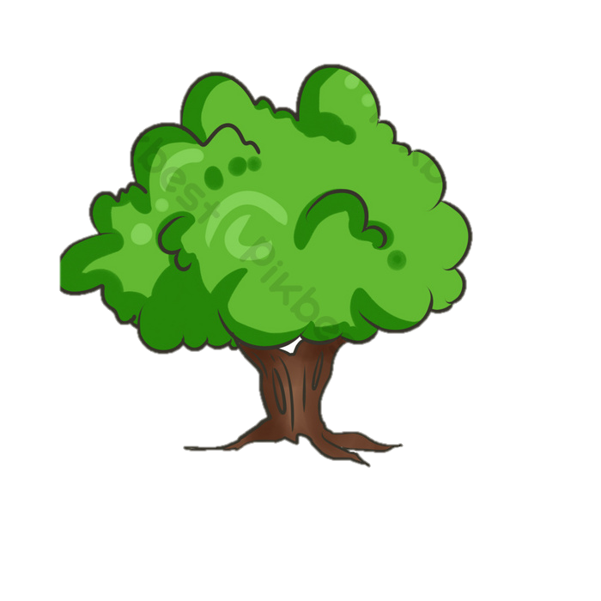

CHÀO MỪNG CÁC EM HỌC SINH ĐẾN VỚI TIẾT HỌC NGÀY HÔM NAY!
Giáo viên: Quách Thị Cải
Ngữ văn lớp 7

Slide 2
KHỞI ĐỘNG

Slide 3

Ô CHỮ BÍ MẬT
1
1
I
?
Ế
?
T
?
?
?
T
?
T
Ấ
?
U
2
2
C
H
Ù
?
C
N
?
?
?
?
?
H
N
?
G
H
?
?
?
Ì
3
3
?
R
H
?
Ữ
?
U
?
T
?
?
?
N
?
T
Ầ
?
?
H
?
G
?
N
U
4
4
?
N
Â
?
?
N
V
?
Ầ
C
?
?
?
H
5
5
Ờ
I
C
?
?
C
L
?
?
?
?
Ủ
?
A
Â
?
?
Y
6
6
?
L
N
?
K
?
Ế
?
I
?
?
T
?
Ê
7
7
Y
?
C
?
Ậ
?
H
?
?
N
?
U
8
8
?
O
O
?
?
I
C
N
?
?
?
V
9
9
?
?
A
M
?
Ù
H
?
?
Ạ
10
?
?
S
H
S
?
O
Á
?
?
10
?
N
BÀI HỌC
Ã
11
11
Ộ
?
?
I
?
?
?
V
V
12
12
?
?
U
N
Y
?
Ê
V
?
?
?
Ậ
13
13
?
?
H
Ừ
P
Ó
?
?
?
T

Slide 4

Dòng 1: Điền từ còn thiếu vào nhận định: “Nhịp thơ có tác dụng tạo... và làm nên nhạc điệu của bài thơ. (7 kí tự)

Slide 5
Dòng 2: Điền từ còn thiếu vào câu thơ:
Sương...qua ngõ/ Hình như thu đã về
(10 kí tự)

Slide 6
Dòng 3: Tác giả bài thơ Lời của cây?(11 kí tự)

Slide 7
Dòng 4: Vần được gieo ở cuối dòng thơ được gọi là...(7 kí tự)

Slide 8
Dòng 5: Câu thơ sau trích trong bài thơ nào:
Khi cây đã thành
Nở vài lá bé
Lá nghe màu xanh
Bắt đầu bập bẹ
(9 kí tự)

Slide 9
Dòng 6: Điền từ còn thiếu vào nhận định “Vần có vai trò...các dòng thơ, đánh dấu nhịp nhơ „
(7 kí tự)

Slide 10
Dòng 7: Tác giả bài thơ “Con chim chiền chiện” là ai?
(6 kí tự)

Slide 11
Dòng 8: Ông Một là tên gọi khác của con vật nào? (5 kí tự)

Slide 12
Dòng 9: Điền từ còn thiếu vào câu thơ:
Có đám mây...
Vắt nửa mình sang thu
(5 kí tự)

Slide 13
Dòng 10: Hai dòng thơ sau sử dụng biện pháp tu từ nào:
Mưa phùn giăng đầy ngõ
Bảng lảng như sương mờ
(6 kí tự)

Slide 14
Dòng 11: Điền từ còn thiếu vào câu thơ:
Sông được lúc dềnh dàng
Chi bắt đầu..
(6 kí tự)

Slide 15
Dòng 12: Vần lưng còn được gọi là...(6 kí tự)

Slide 16
Dòng 13: Những từ chuyên đi kèm với danh từ, động từ, tính từ được gọi là gì?(5 kí tự)

Slide 17
BÀI 1. Tiết: 13
ÔN TẬP

Slide 18
CỦNG CỐ - LUYỆN TẬP

Slide 19
Câu 1
Văn bản Phương diện so sánh | Lời của cây | Sang thu
Điểm giống nhau (nội dung, nghệ thuật,...)
Điểm khác nhau (nội dung, nghệ thuật,...)

Slide 20
Văn bản Phương diện so sánh | Lời của cây | Sang thu
Điểm giống nhau (nội dung, nghệ thuật,...) | - Cảm nhận về thiên nhiên, sự giao cảm giữa con người với thiên nhiên - Thể thơ bốn chữ, chủ yếu dùng vần chân - Biện pháp nghệ thuật chủ yếu: nhân hóa

Slide 21
Văn bản Phương diện so sánh | Lời của cây | Sang thu
Điểm khác nhau (nội dung, nghệ thuật,...) | - Thể hiện sự nâng niu sự sống - Thay mặt cây gửi thông điệp: Hãy lắng nghe lời của cỏ cây, loài vật để biết yêu thương, nâng đỡ sự sống ngay từ khi sự sống ấy mới là những mầm sống; mỗi con người, sự vật, dù là nhỏ bé, đều góp phần tạo nên sự sống như hạt mầm góp màu xanh cho đất trời | - Thể hiện những cảm nhận tinh tế của tác giả về sự chuyển mình của đất trời từ cuối mùa hạ sang thu - Thông điệp của bài thơ: Hãy biết lắng nghe, cảm nhận thiên nhiên bằng tất cả các giác quan để đón nhận những món quà thú vị từ thiên nhiên, tạo vật

Slide 22
Câu 2
- Thể thơ: 5 chữ
- Ngắt nhịp: chủ yếu sử dụng nhịp 3/2
- Gieo vần chân (nghé - nhẹ, đây - đầy)
=> Nhận xét: thể thơ, vần, nhịp của khổ thơ phù hợp để diễn đạt nội dung, đồng thời truyền đạt những suy tư của tác giả vào tác phẩm đến người đọc.

Slide 23
Câu 3
Khái niệm: Phó từ là những từ chuyên đi kèm với danh từ, động từ, tính từ.

Slide 24
Câu 3
quan hệ thời gian, mức độ, sự tiếp diễn tương tự, sự phủ định, sự cầu khiến,…
Khi đứng trước động từ, tính từ
Chức năng
Khi đứng sau động từ, tính từ
mức độ, khả năng, kết quả và phương hướng,…

Slide 25
Câu 4
Khi làm một bài thơ bốn chữ hoặc năm chữ, đó là
Đặt nhan đề phù hợp với nội dung
Bài thơ sử dụng chủ yếu vần chân hoặc vần lưng
Cách ngắt nhịp 2/2 cho thơ bốn chữ hoặc 3/2, 2/3 cho thơ năm chữ
Bài thơ thể hiện cách nhìn, cách cảm nhận của người viết về thiên nhiên, cuộc sống

Slide 26
Câu 5
Bài thơ Ông đồ của Vũ Đình Liên là một bài thơ chứa đầy hàm súc, là sự tiếc nuối của tác giả về một nền văn học đã từng rất rực rỡ. Ở hai khổ đầu, tác giả đã tái hiện lại không khí ngày tết xưa khi ông đồ còn được trọng dụng. Tết đến xuân về, hoa đào đua nhau khoe sắc thắm, phố phường đông vui, tấp nập và ông đồ xuất hiện bên hè phố bán đôi câu đối để mọi người trưng trong nhà như một văn hóa không thể thiếu ngày đầu năm mới. Những nét chữ thanh thoát như phượng múa rồng bay, gửi gắm cả tâm hồn và tấm lòng người viết. Thế nhưng theo thời gian, phong tục treo câu đối ngày tết không còn được ưa chuộng. Từ “nhưng” như nốt trầm trong khúc ca ngày xuân, cho thấy sự thay đổi trong bước đi chầm chậm của thời gian. Người tri âm xưa nay đã là khách qua đường. Niềm vui nhỏ nhoi của ông đồ là được mang nét chữ của mình đem lại chút vui cho mọi người trong dịp tết đến xuân về nay đã không còn. Nỗi buồn của lòng người khiến những vật vô tri vô giác như giấy đỏ, bút nghiên cũng thấm thía nỗi xót xa.

Slide 27
Câu 5
Hình ảnh ông đồ xưa vốn gắn với nét đẹp truyền thống về nền văn hóa nho học, nay dần bị lãng quên “Lá vàng bay trên giấy/Ngoài trời mưa bụi bay”. Ông vẫn ngồi đấy nhưng chẳng mấy ai còn để ý, lá vàng rơi giữa ngày xuân trên trang giấy nhạt phai như dấu chấm hết cho sự sinh sôi. Hạt mưa bụi nhạt nhòa bay trong cái se lạnh như khóc thương, tiễn biệt cho một thời đại đang dần trôi vào dĩ vãng. Ta như cảm nhận được qua tứ thơ là tâm trạng của thi nhân, phảng phất một nỗi xót thương, nỗi niềm hoài cổ nhớ tiếc của nhà thơ cho một thời đã qua. Và câu hỏi cuối bài thơ như lời tự vấn cũng là hỏi người, hỏi vọng về quá khứ với bao ngậm ngùi “Những người muôn năm cũ/Hồn ở đâu bây giờ?”. Ông đồ vắng bóng không chỉ khép lại một thời đại của quá khứ, đó còn là sự mai một truyền thống văn hóa tốt đẹp của dân tộc. Bài thơ đã chạm đến những rung cảm của lòng người, để lại những suy ngẫm sâu sắc với mỗi người.

Slide 28
Câu 6
Khi tóm tắt ý chính do người khác trình bày ta nên dùng từ khóa, các kí hiệu và sơ đồ vì trình bày như vậy thể hiện sự khoa học, súc tích giúp dễ theo dõi, dễ hiểu.

Slide 29
VẬN DỤNG

Slide 30
1. Việc quan sát, lắng nghe cảm nhận về thế giới tự nhiên có ý nghĩa như thế nào đối với cuộc sống của chúng ta
2. Báo cáo dự án “Em hãy thực hiện một kế hoạch/ dự án phù hợp với khả năng của bản thân nhằm bảo vệ tự nhiên”

Slide 31
1. Việc quan sát, lắng nghe, cảm nhận giới tự nhiên có ý nghĩa quan trọng đối với cuộc sống của chúng ta. Vì quan sát, lắng nghe, cảm nhận thế giới tự nhiên giúp xoa dịu tâm hồn, khơi dậy cảm xúc và trở nên tinh tế, nhạy bén hơn

Slide 32
HƯỚNG DẪN TỰ HỌC
* Bài cũ: hoàn thành bai tập theo yêu cầu.
* Bài mới: Hoàn thành phiếu học tập bài tiếp theo.

Slide 33
HẸN GẶP LẠI!

